Slide 1
Привет всем!!!
Мы команда
«Бумеранг»
И наш проект:
«Школа Будущего»
2010 год

Slide 2
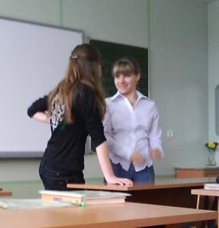
Пришла идея к нам помечтать
О школе будущего порассуждать.
Ответ на вопрос мы искали
Своим одноклассникам
Его задавали- «Если бы ты был педагогом ….?»
И вот какие ответы мы получали:

Slide 3
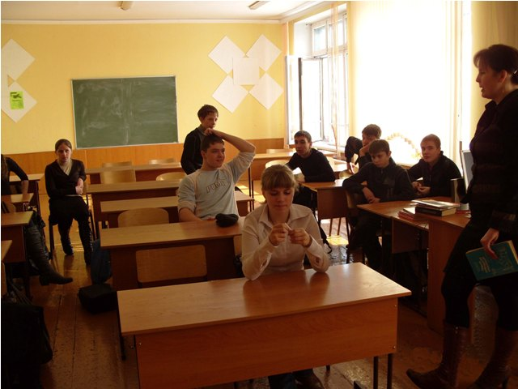
Да уж нелегкая это работа, рассуждать

Slide 4
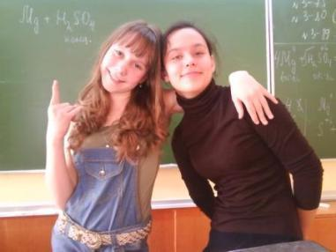
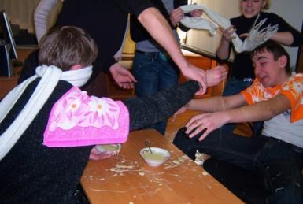
Если б я была педагогом, Я бы не была очень строгой! Отменила б, как нагрузку, Математику и русский!
Ввела бы я урок веселья, День прикола, День безделья!
ДЕНЬ БЕЗДЕЛЬЯ
День творчества
УРОК ВЕСЕЛЬЯ
День спорта
ДЕНЬ ПРИКОЛА
выходной

Slide 5
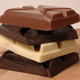
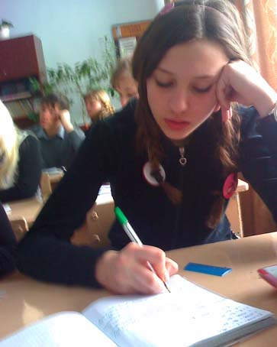
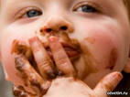
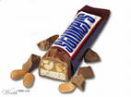
Я б вручала бы по порядку За ответы шоколадки!
☺
☺

Slide 6
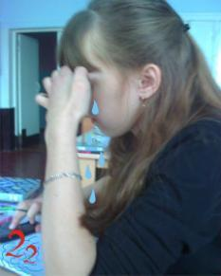
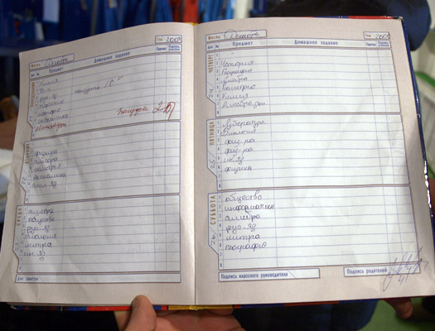
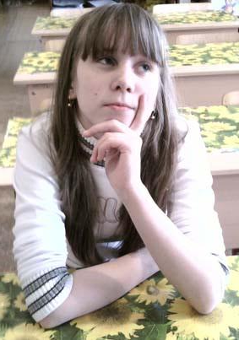
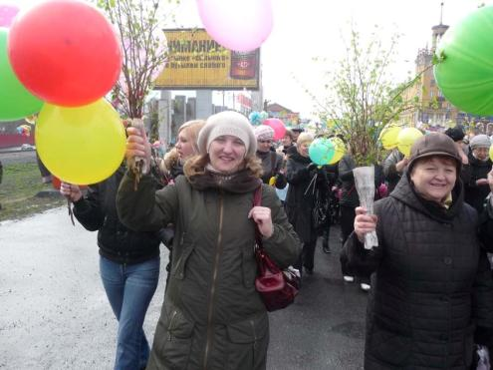
Если б была я педагогом,
Помогла бы в жизни многим!
Я бы двойки всем исправила, 2
5
Всем бы я шестерки ставила!
5
МЫ ТОЛЬКО ЗА 5!!!
ДОЛОЙ ДВОЙКИ !!!
2

Slide 7
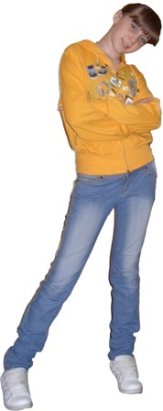
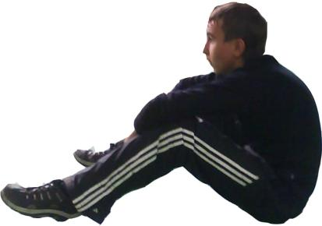
Если б я был педагогом, Я б у школьного порога Надевал прикид крутой! То один, а то другой!

Slide 8
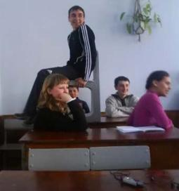
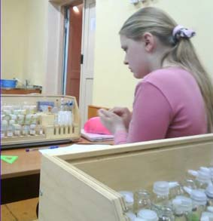
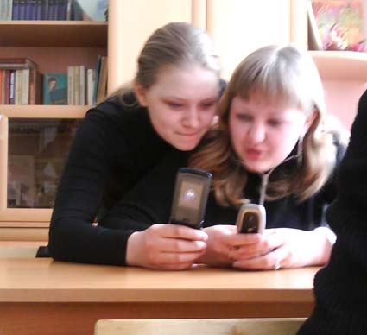
Отвела б я на уроки Пять минуток только сроку! А потом бы мы балдели: Перемена — две недели!
ПЕРЕМЕМЕНА
УРА-А!!!

Slide 9
Но учителем, оказывается, Очень трудно в жизни стать! Говорят: мечтать не вредно! Вредно в жизни не мечтать!

Slide 10
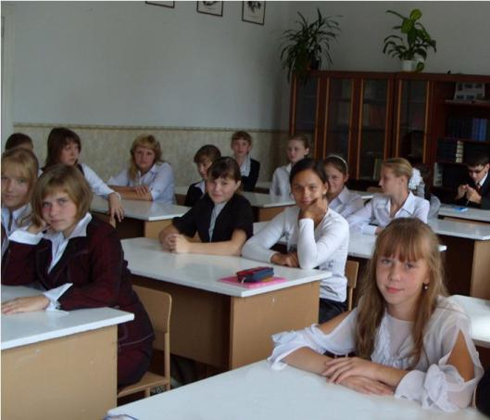
Ну а если серьёзно,
Рассказать будет впору
Про школу новую,
Про Будущего школу.
Какой должна быть школа века,
И вырастить какого человека?
чтоб мнение своё имел
И в жизни добивался бы того, чего хотел
Уверенного
умного
Чтоб мог решения самостоятельно принять
Чтоб был ответственным, мог друга поддержать
Активность, честность, труд важны.
Такие люди обществу нужны!

Slide 11
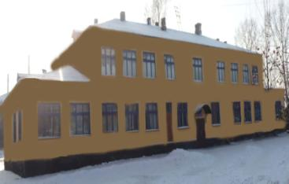
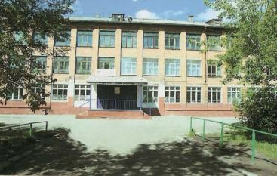
Дом Детского Творчества
Школа № 71
Наш Дом творчества и школа лучшие в России,
К ним применимы звания любые.
Они достойны называться школой жизни ХXI века
Недаром работают они дружно, для того
Чтобы воспитать из нас лучшего человека!

Slide 12
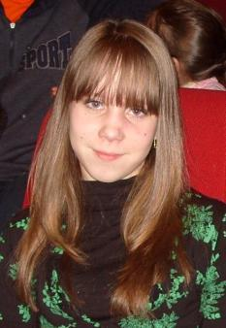
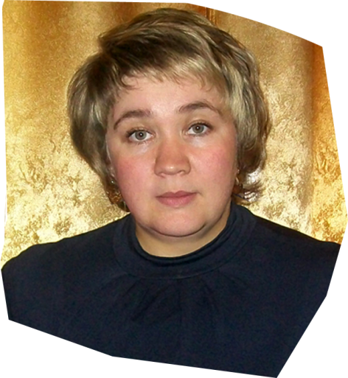
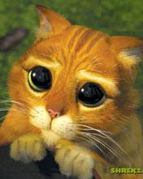
Мы простую историю
Вам рассказали
Конечно, шутили,
Немного мечтали!
Да разве все так сразу Расскажешь?
Хорошее вспомнишь,
На слайдах покажешь?
Вы нас не корите,
Вы нас не судите,
А нашу мечту о нашей Победе
Свершить помогите!!!
Му-у-р!!!

